Slide 1
Algoritmos y programación
Universitat de València
vicente.cerveron@uv.es

Slide 2
Concepto de algoritmo y programa
Definiremos algoritmo como un conjunto finito de pasos y acciones que especifican de forma clara y concisa (sin ambigüedades) la secuencia de operaciones a realizar para procesar adecuadamente unos datos con un determinado objetivo.
Llamaremos programa a la plasmación (implementación) de un algoritmo de forma que pueda ser entendido y ejecutado por un ordenador, mediante un lenguaje comprendido por éste.

Slide 3
Resolución informática de un problema
Planteamiento del problema y propuesta de un método de resolución en lenguaje natural.
Plasmación del método de resolución en un algoritmo.
Traducción del algoritmo a un lenguaje de programación (generación del programa o implementación).
Interpretación o compilación del programa a lenguaje binario.

Slide 4
Resolución de un problema
definición del problema
especificaciones de entrada
especificaciones de salida
Pasos a seguir en …
1.- Análisis del problema
(selección/mejora del algoritmo)
diseño modular o descendente
refinamiento por pasos
Resolución de un problema
2.-Diseño/búsqueda del algoritmo
descripción del algoritmo en: Pseudocódigo / Diagramas
escritura en un lenguaje de programación
3.- Programación del algoritmo
4.-Traducción/ejecución/comprobación del programa

Slide 5
Ejemplo
Suma de los términos de una sucesión aritmética
1.-Análisis del problema.
Descripción del problema: a₁+a₂+a₃+...+a_{n}
donde a₂ = a₁ + d y en general a_{m} = a_{m}-1 + d
Entrada: Primer término (a₁)
Distancia (d)
Número de términos (n)
Salida: Suma de todos los términos
2.- Búsqueda del algoritmo
Ir calculando los términos e ir sumándolos
.1. Sn ← 0
.2. i ← 1
.3. X ← a1
.4. Si i es más grande que n saltar a .9.
.5. Sn ← Sn + X
.6. X ← X + d
.7. i ← i + 1
.8. Volver a .4.
.9. Mostrar el resultado (Sn)
.10. FIN

Slide 6
Ejemplo
Suma de los términos de una sucesión aritmética (2)
2.- Búsqueda de otro algoritmo
Aplicar la fórmula
.1.
.2. Mostrar el resultado (Sn)
.3. FIN
3.- Programación
4.- Traducción/Compilación y Ejecución

Slide 7
Descripción de algoritmos
El pseudocódigo es una manera de escribir algoritmos de forma poco estricta (con una sintaxis relajada) o estructuras de datos poco detalladas, pero intentando acercar las ideas del algoritmo a estructuras y sintaxis parecidas a las de los lenguajes de alto nivel en los que vamos a programar el algoritmo.
Los organigramas o diagramas de flujo son dibujos que representan de manera gráfica tanto las tareas como la sucesión de tareas del algoritmo. Las tareas se representan mediante rectángulos, rombos y romboides y el flujo de tareas mediante flechas que enlazan las diferentes tareas.

Slide 8
Organigramas
Las instrucciones se representan en rectángulos: | Las entradas y salidas en romboides :
Las condiciones en rombos: | El inicio, el final y los puntos de reunión de flujo en círculos:

Slide 9
A tener en cuenta en la programación
Programación: escribir un algoritmo en un lenguaje de programación en concreto, teniendo en cuenta
1.- Funcionamiento del programa
2.- Claridad
- indentado, sangrías
- comentarios (al usuario y al corrector)
3.- Estilo de programación
- buen y correcto uso de variables
- algoritmos usados
- uso de funciones y procedimientos

Slide 10
Lenguaje de programación
Un lenguaje de programación es un conjunto controlado de palabras con una sintaxis y una semántica asociadas que permiten describir algoritmos de forma que puedan ser ejecutados por un ordenador.
Todo lenguaje de programación deberá tener:
Un vocabulario limitado (palabras reservadas).
Una sintaxis rígida y sin excepciones y con pocas variaciones.
Una semántica estricta y sin ambigüedades.

Slide 11
Tipos de lenguajes (1/5)
Según su nivel de abstracción:
Lenguajes de bajo nivel: Son lenguajes máquina o cercanos a la máquina.
Código máquina o ensamblador.
Lenguajes de alto nivel: Son lenguajes cercanos al usuario o al problema y tienen un alto nivel de abstracción.
C, C++, Pascal, Fortran, etc.

Slide 12
Tipos de lenguajes (2/5)
Según el tipo de ejecución:
Interpretados: Cada instrucción se traduce al lenguaje máquina durante el tiempo de ejecución. El programa que realiza esta tarea se denomina íntérprete. Ej: Basic o Perl.
Más fácil de escribir los programas y encontrar errores.
Ejecución más lenta y hay que tener disponible el traductor.
Compilados: El programa fuente completo se traduce a código máquina directamente ejecutable por parte de la máquina. Ej: C, Pascal.
Una vez traducido, la ejecución es más rápida.

Slide 13
Tipos de lenguajes (3/5)
Según su propósito:
De propósito general: BASIC, C, Pascal, Java,...
De enseñanza: Logo, Pascal…
De cálculo científico: Algol, Fortran, Matlab…
De gestión: Cobol, Modula.
De gestión de bases de datos: Informix, SQL, dBASE, Oracle.
Usados en Inteligencia Artificial: Prolog, Lisp…

Slide 14
Tipos de lenguajes (4/5)
Según su paradigma de programación:
Lenguajes procedurales/procedimentales o imperativos (p. ej. C, Pascal, BASIC):
Un programa es una secuencia de acciones que se ejecutan en un orden controlado.
PROGRAMA = PROCEDIMIENTOS + ALGORITMOS.
Lenguajes declarativos (p. ej. Prolog):
Un programa es un conjunto de hechos y relaciones entre éstos. No existe una secuencia definida de ejecución.
PROGRAMA = DEF_ELEMENTOS + RELACIONES.
Lenguajes orientados a objetos (p. ej. C++, Java):
Un programa está constituido por un conjunto de objetos que intercambian mensajes entre sí.
Cada objeto es una entidad que agrupa una información (su estado) y una serie de mecanismos para consultar o manipular dicho estado, sus métodos
PROGRAMA = OBJETOS + MÉTODOS + MENSAJES.

Slide 15
Tipos de lenguajes (5/5)
Según la gestión de memoria:
De gestión estática de memoria (Fortran):
Se calcula la memoria cuando se realiza la traducción
De gestión dinámica de memoria (Basic, Prolog):
Se reserva la memoria en ejecución a medida que van apareciendo variables.
Memoria de pilas (C, Pascal...):
Se guarda la información en pilas, apilando y desapilando información

Slide 16
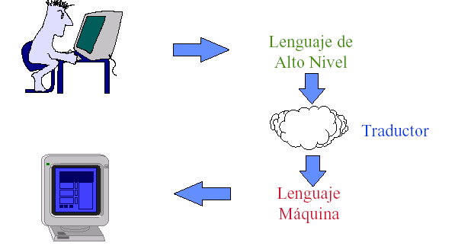
Proceso de programación... (1/3)
… en un lenguaje de alto nivel interpretado:

Slide 17
Proceso de programación... (2/3)
… en un lenguaje de alto nivel compilado:
Edición: Escribir el programa fuente en un editor de textos. Este programa puede constar de uno o más módulos.
Compilación: Usar un compilador para realizar un análisis léxico y sintáctico del programa fuente. El resultado será un módulo objeto por cada módulo fuente.
Enlazado (linkado): Los distintos módulos objeto obtenidos en la compilación se enlazan para formar un programa binario ejecutable.
Ejecución: Carga del programa ejecutable en memoria y puesta en funcionamiento.

Slide 18
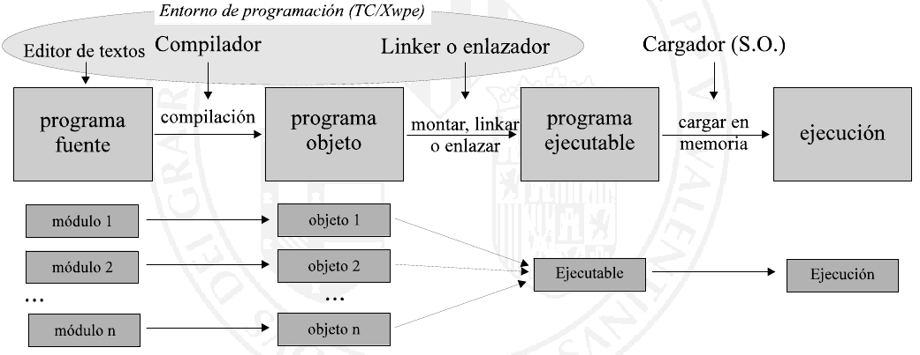
Proceso de programación... (3/3)
… en un lenguaje de alto nivel compilado:

Slide 19
Conceptos de variable y constante
Variable: nombre que se da a una parte de la memoria que utilizaremos para guardar un dato (simple o compuesto) cuyo contenido puede cambiar durante la ejecución de un programa
Constante: nombre que se da a una parte de la memoria cuyo contenido permanece constante durante la ejecución de un programa

Slide 20
Variables
Toda variable tendrá un nombre (para referirse a ella) y un tipo, la clase de datos que puede almacenar.
En la mayoría de los lenguajes hay que declarar las variables (su nombre y su tipo) antes de poder usarlas.
Existen tipos de datos simples y tipos de datos compuestos (de otros más simples).
Cada lenguaje definidos sus tipos y, en aquellos que se declaran las variables, tiene una palabra reservada para cada tipo de datos.

Slide 21
Tipos de datos simples
Tipos de datos en C y C++
número entero (entre unos límites) int
número entero (entre límites mayores) long int
número real (con cierta precisión) double
número real (con menos precisión) float
letra o carácter char
cadena de caracteres (* no es simple) string

Slide 22
Ejercicios (I)
Describir el algoritmo para:
Dado un número natural positivo, calcular su raíz cuadrada.
Dadas las dimensiones de un rectángulo, calcular y mostrar su área, su perímetro y el área del círculo más grande inscrito.
Dado un año (a partir del 1700) indicar si es o no bisiesto.
Introducir una cantidad de dinero e indicar si puede ser dispensada por un cajero que tiene billetes de 50 y 20 euros, y cómo.

Slide 23
Ejercicios (II)
Describir el algoritmo para:
Introducir tres números reales que sean los coeficientes de orden 2, 1 y 0 de una ecuación de segundo grado y mostrar la solución o soluciones.
Introducir un número natural positivo y calcular el factorial del mismo.
Introducir dos números naturales y calcular y mostrar su máximo común divisor.

